Slide 1
Produktpräsentation
UTAX 256i/306i
UTAX 206ci/256ci

Slide 2
UTAX 256i/306i

Slide 3
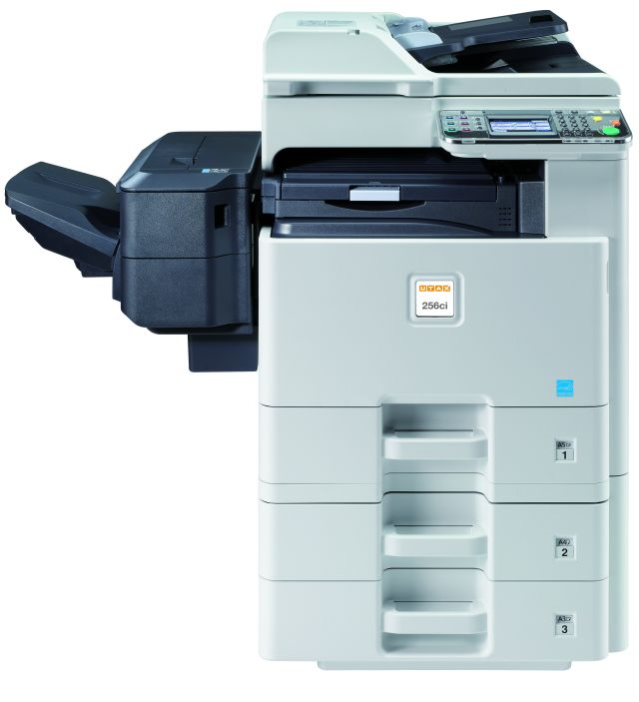
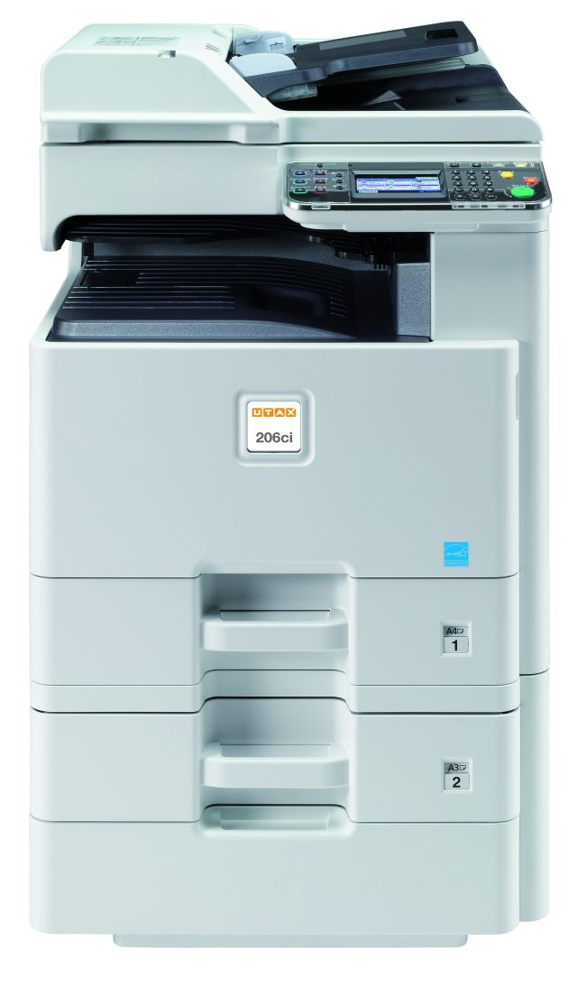
UTAX 206ci/256ci

Slide 4
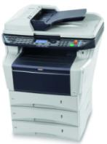

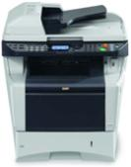
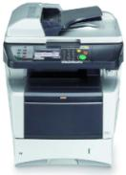
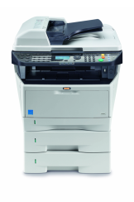
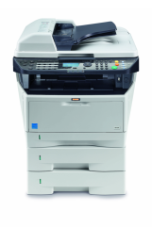
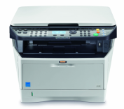
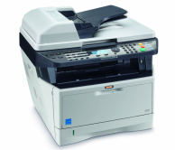
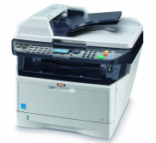
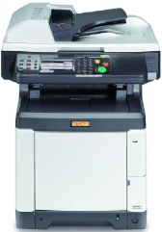
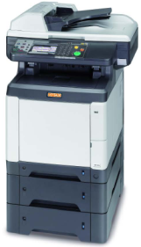



Druckerbasierte MFP 2012
40 cpm
CD 5140L
CD 5240L
CD 5140*
CD 5240*
CD 5135
CD 5235
CDC 5526*
CDC 5626*
30 cpm
CD 5130P
CD 5130
CD 5230
306i*
25 cpm
256i*
CDC 5526L
CDC 5626L
256ci*
20 cpm
206ci*
* Produkt
Schwarz-weiß
Farbe

Slide 5
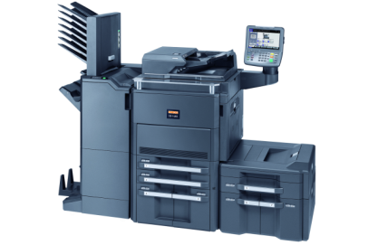
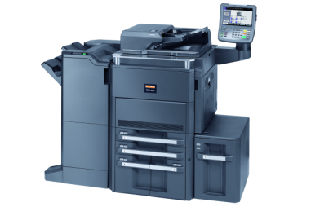
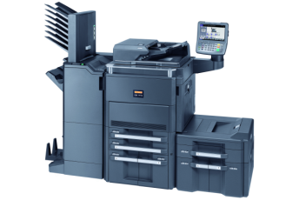
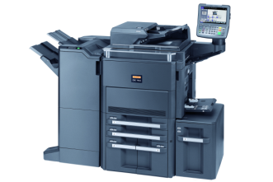
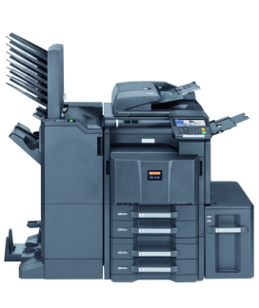
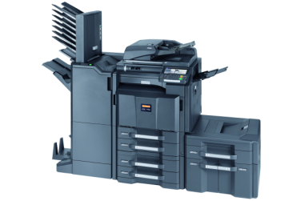
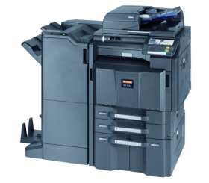
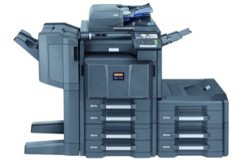
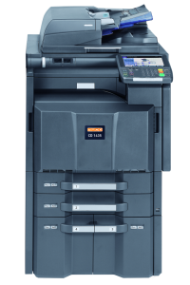
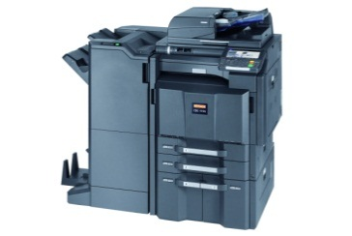
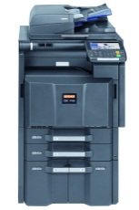
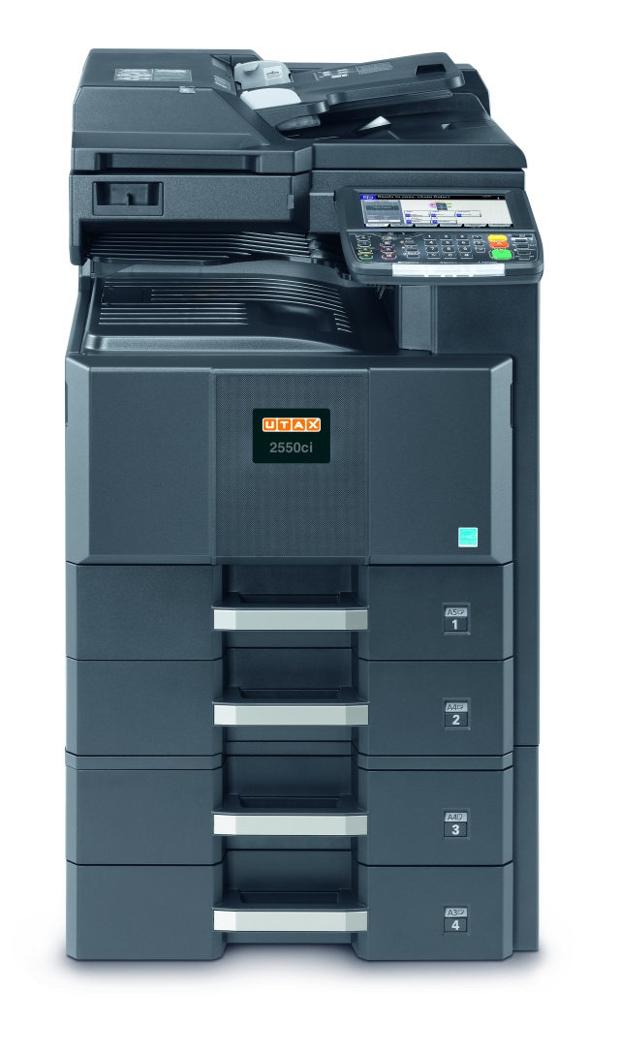
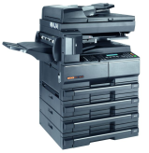
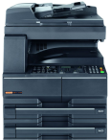
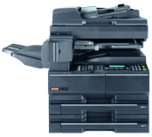
DIN-A3-MFP 2012
80 cpm
CD 1480*
CDC 1965*
CDC 1970*
CD 1465*
60 cpm
CD 1455*
50 cpm
CDC 1950*
CD 1445*
CDC 1945*
40 cpm
CD 1435*
CDC 1935*
30 cpm
306i*
CDC 1930*
25 cpm
256i*
256ci*
2550ci*
20 cpm
CD 1222
206ci*
18 cpm
CD 1118
CD 1218
* Produkt
Schwarz-weiß
Farbe

Slide 6
Bedarfsgerechtes und servicefreundliches Produktkonzept
Bedarfs-gerecht & universell einsetzbar
Einfache, individuali-sierbare Bedienung
Platzsparend, leise und energie-effizient
Hohe Zuverlässig-keit/geringe Ausfallzeiten
Einfache & sichere Administra-tion
Niedrige laufende Kosten
Attraktiver Anschaffungs-preis

Slide 7
Bedarfsgerechtes und servicefreundliches Produktkonzept
  Energieeffiziente und servicefreundliche DIN-A3-Multifunktionssysteme in s/w und Farbe
  Geräuscharmes Drucken direkt am Arbeitsplatz
  Intuitive Benutzerführung über farbiges Touch Panel, Schnelleinstellungs-Assistent führt Schritt für Schritt durch die Installation
  Individualisierbare Bedienung und Anpassung an spezifische Benutzeranforde-rungen dank HyPAS-Schnittstelle* (z. B. PanelPlus, OCR, Follow-Me-Printing, Archivierung)
  Kopieren, Drucken, Farbscannen im Standard-Leistungsumfang enthalten
  Kein „Funktionsballast“, nur Funktionen, die wirklich gebraucht werden
  Ansprechende, zweifarbige Optik in platzsparendem Design
  Vollausstattung mit automatischem Originaleinzug, papiersparender Duplexeinheit und Job Separator zur automatischen Trennung z. B. von Kopien und Drucken
  Bis zu 1.600 Blatt Papiervorrat für verschiedenste Medien
*optionale CF-Karte erforderlich

Slide 8
Bedarfsgerechtes und servicefreundliches Produktkonzept
  Hohe Speicherkapazität für reibungslose Prozessabläufe
  Standard Netzwerkdruck (PCL und KPDL 3), Unterstützung von Sicherheitsprotokollen/-funktionen (z. B. IPsec/SSL, IPv6, LDAP)
  USB-Host für das direkte Drucken und Scannen via USB-Stick
  Ressourcenschonend, da nur der Toner ausgetauscht werden muss

Slide 9
Positionierung
  Zwischen High-end Druckern und Low-end MFP angesiedelt, besetzen die neuen Systeme ein ganz neues Marktsegment. Sie erfüllen alle Standardanforderungen an ein MFP, sind dabei einfach zu bedienen und gewährleisten den störungsfreien Betrieb und unkomplizierten Komponentenwechsel.

Slide 10
Positionierung
  Kompakte DIN-A3-MFP, die die Anforderungen am Arbeitsplatz (Sekretariat, Empfang, Praxen) sowie von kleinen bis mittleren Teams und gehobenen Home Office Arbeitsplätzen optimal erfüllen, da sie zusätzlich zum Drucken und Kopieren die gesamte Kommunikation abwickeln können (z. B. per Scan to E-Mail oder Fax*), und dabei mit 25/30 (s/w-Systeme) bzw. 20/25 (Farbsysteme) DIN-A4-Seiten pro Minute sehr produktiv sind.
  Besonders geeignet für
    Start-up Unternehmen (geringer Investitionsaufwand)
    Druckerkunden, die den Mehrwert (Kopieren, Senden) eines MFP nutzen möchten
    Kunden, die Toner und ggf. andere Komponenten selbst tauschen möchten
    Kunden mit niedrigem Druckvolumen
    den direkten Arbeitsplatzdruck (sehr geräuscharm im Betrieb!)
    typisches IT-Systemhaus-Klientel
*optional

Slide 11
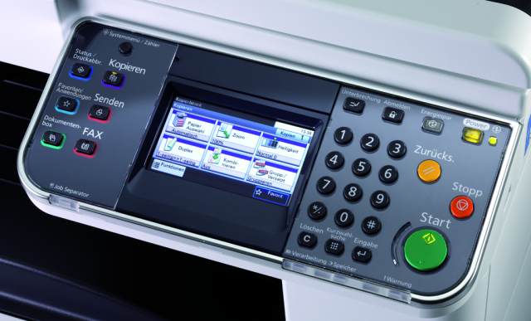
Einfache Bedienung
  Intuitive Bedienerführung über farbiges Touch-Panel
  Dank HyPAS-Schnittstelle können mittels PanelPlus die Bedienung individualisiert und z. B. komplexe Scan-Workflows für den einfachen Wiederaufruf programmiert werden
    Separate Tasten für Kopieren/Senden/Fax
    Separate Taste „Dokumentenbox“
    (u. a. für den Zugang zum USB-
    Speicher)
    Status LEDs zeigen den
    Maschinenzustand an
    Unterbrechungstaste für
    Zwischendurchkopie
    Favoriten (20 Programme)
    Applikationen (HyPAS-Anwendungen)
Zwischendurchkopie
Favoriten/
Applikationen
Job Separator LED
Warnung LEDs

Slide 12

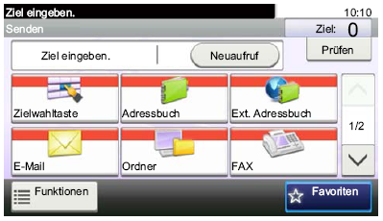
Einfache Bedienung - Individualisierung
  Über den individuellen Benutzer-Login kann das Display entsprechend persönlichen Wünschen im Hinblick auf die folgenden Funktionen konfiguriert werden:
Einstellbare Funktionen:
  - Standardsprache
  - Startbildschirm
  - Favoriten/Programme
  - Schnellwahl

Slide 13






Einfache Bedienung - Individualisierung
  Mittels HyPAS-Schnittstelle* und der HyPAS-Anwendung PanelPlus ist die Individualisierung der Bedienoberfläche möglich. So können z. B. umfangreiche Scan-Workflows abgelegt und auf einfachen Tastendruck jederzeit wieder abgerufen werden.
  Zusätzlich besteht die Möglichkeit, optionale Softwarelösungen wie Scan2OCR powered by zu integrieren, um textdurchsuchbare Dokumente zu erstellen und somit lästiges Abtippen oder manuelle Dokumentensuche nach bestimmten Kriterien zu vermeiden.
Dokumente scannen
OCR (lesen und konvertieren)
*optionale CF-Karte erforderlich

Slide 14
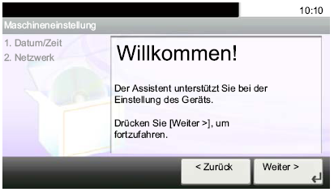
Einfache Bedienung - Schnelleinstellungs-Assistent
  Der Assistent zur Schnelleinstellung (Wizard) wird angezeigt, sobald das Gerät erstmalig eingeschaltet wird. Die folgenden Einstellungen müssen vorgenommen werden:
    Datum/Zeit (Zeitzone/Sommerzeit/Datum/Zeit)
    Netzwerkeinstellungen (IP-Adresse/Subnetzmaske/Standard-Gateway)
    Faxeinstellungen (wenn optionales Fax Kit installiert ist)

Slide 15
Drucken vom USB-Stick
  Das Einstecken des USB-Sticks am System erlaubt das schnelle und einfache Drucken von Dokumenten ohne PC.
  Folgende Dateitypen können gedruckt werden:
    PDF (Version 1.5)
    TIFF (TIFF V6/TTN2 Format)
    JPEG
    XPS
    Verschlüsseltes PDF
  Die auszudruckende PDF-Datei muss die Dateierweiterung „.pdf“ haben. Dateien können aus den oberen drei Ebenen gelesen werden. Der USB-Stick sollte mit dem Gerät formatiert werden. Verwendung von USB-Hubs ist nicht empfohlen.

Slide 16
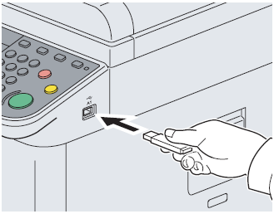
Scannen auf USB-Stick
  Gescannte Dokumente können auf dem USB-Stick abgelegt werden. Folgende Dateitypen können gespeichert werden:
    PDF
    TIFF (TIFF V6/TTN2 Format)
    JPEG
    XPS

Slide 17
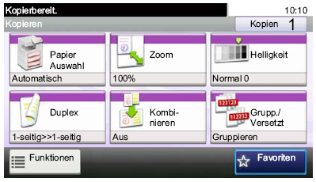
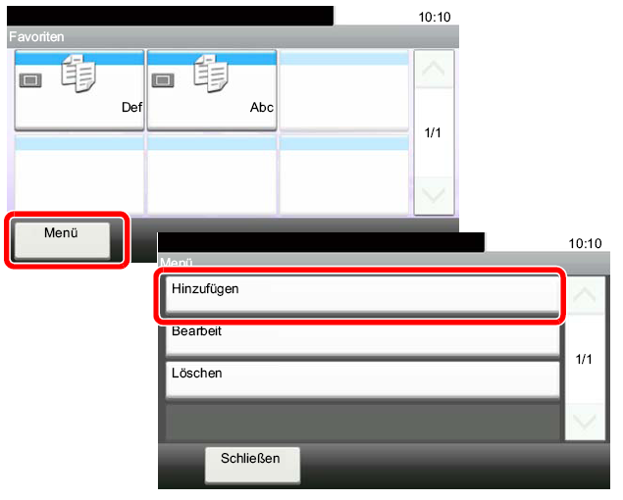
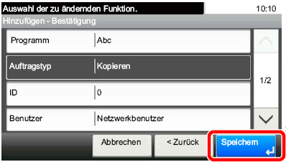
Favoriten (Programme)
  Unter „Favoriten“ können Funktionsabläufe gespeichert und jederzeit wieder abgerufen werden. Ein Sendeziel, die Übertragungszeit oder andere Übertragungseinstellungen können ebenfalls als Favoriten gespeichert werden. Es stehen 20 Speicherplätze zur Verfügung.

Slide 18

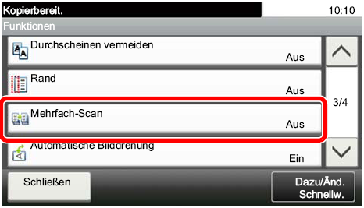
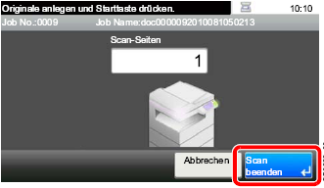
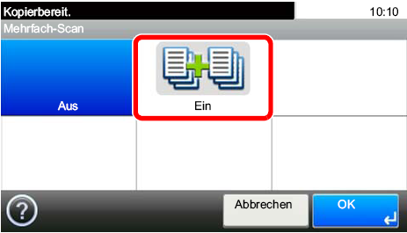
Mehrfach-Scan
  Es ist möglich, mehrere Stapel von Vorlagen zu scannen und als einen Auftrag abzuwickeln. Die Originale werden solange gescannt, bis [Scan beenden] gedrückt wird.

Slide 19
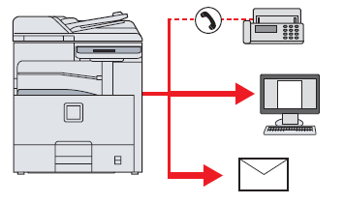
Mehrfach Senden
  Ziele können aus E-Mail-Adressen, Ordnern (SMB und FTP) und Faxnummern* gewählt und in einem Arbeitsgang versandt werden.
  Anzahl Teilnehmer für eine Mehrfachsendung:
    E-Mail: bis zu 100
    Ordner (SMB, FTP): insgesamt 5
    Fax: bis zu 100
  Je nach den gewählten Einstellungen kann gleichzeitig gesendet und gedruckt werden.
*optionales Fax Kit erforderlich

Slide 20

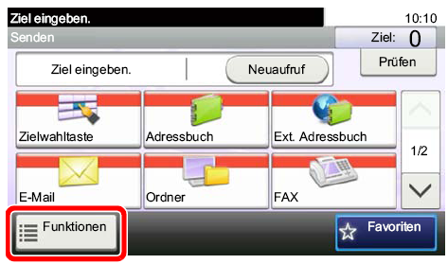
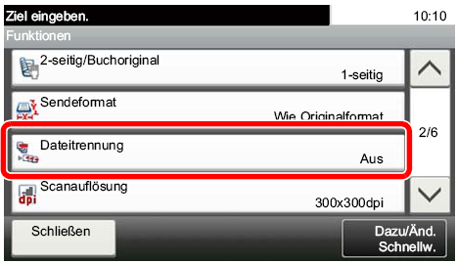
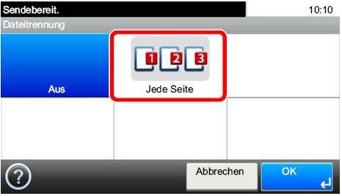
Datei trennen
  Eingescannte Daten können wahlweise Seite für Seite getrennt, in verschiedenen Dateien abgespeichert und einzeln oder als ein Dokument versendet werden.

Slide 21
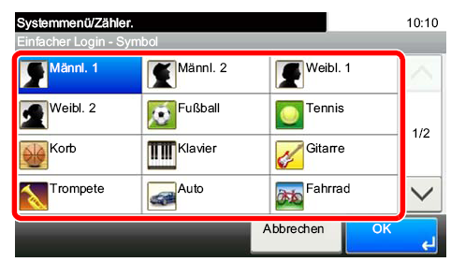
Einfacher Login
  Einfacher Benutzer-Login auf Tastendruck
  Bis zu 20 Benutzer sind möglich.
  Editieren von Benutzernamen und Icons
  Der Login kann mit einem Passwort kombiniert werden.

Slide 22
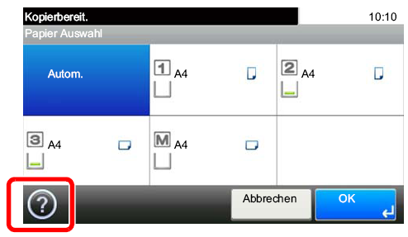
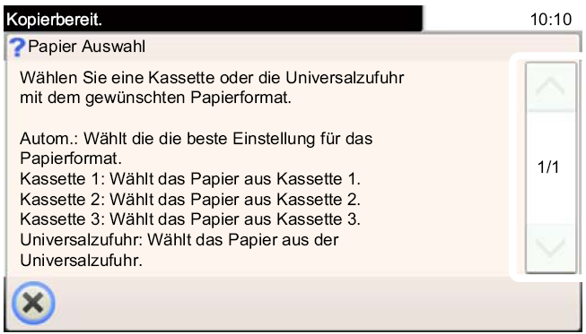
Hilfe-Funktion
  Die Hilfe-Funktion ist bequem über das LC-Display aufrufbar.

Slide 23
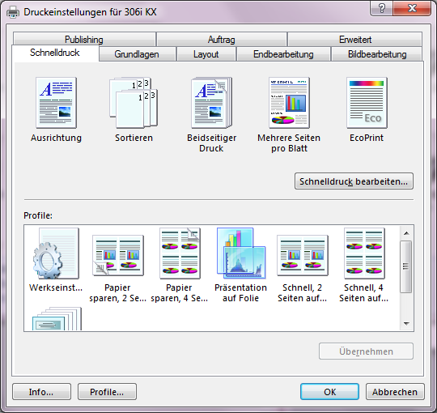
Druckertreiber Schnelldruckmenü
  Im „Schnelldruck“-Menü sind Profileinstellungen einfach navigierbar.
  Es kann durch Hinzufügen und Löschen von Druckfunktionen noch besser an die Bedürfnisse des Anwenders angepasst werden.
  Individuelle Profile können hinterlegt werden.

Slide 24
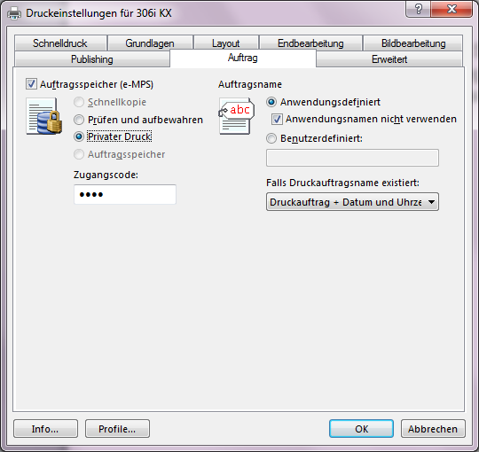
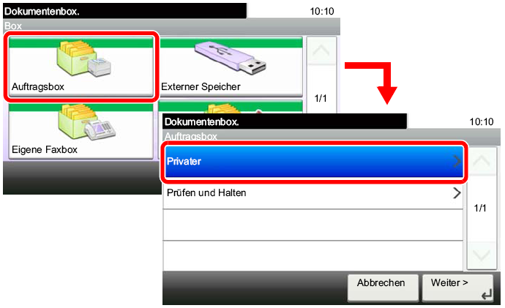
Privater Druck
  Die Auftrags-Box ermöglicht das Speichern von Druckaufträgen. Diese werden in der RAM-Disk des Geräts abgelegt und können dann über das Bedienfeld gedruckt werden. Dafür muss der RAM-Disk Modus im Gerät aktiviert sein.

Slide 25

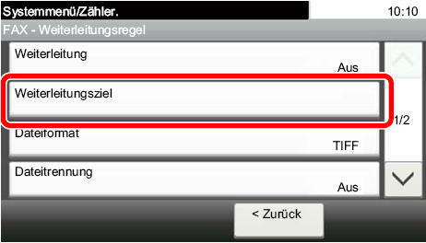
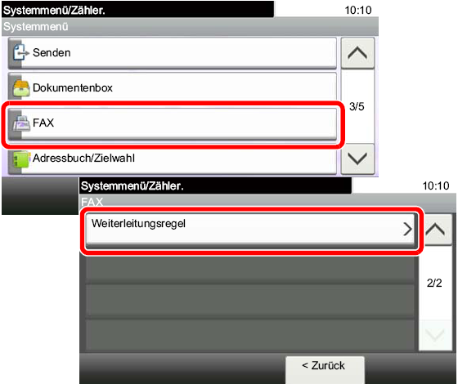
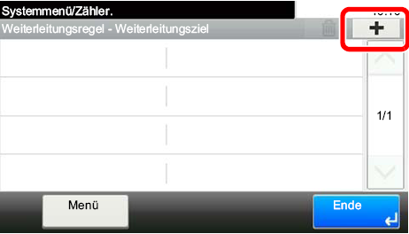

Faxweiterleitung
  Ein empfangenes Fax kann an ein anderes Fax oder einen Computer weitergeleitet werden.
  Nur ein Weiterleitungsziel kann bestimmt werden. Sobald die Weiterleitung auf [Ein] steht, werden alle Dokumente an das festgelegte Ziel weitergeleitet.
  Empfangene Dokumente können an andere Faxgeräte, Subadressen-Boxen, E-Mail-Adressen oder Verzeichnisse (SMB/FTP) weitergeleitet werden.

Slide 26








Fax-Sendeberichte
  Nach dem Versenden eines Faxes kann als Sendebestätigung ein Bericht ausgedruckt werden.
  Im Sendebericht kann ein Gesamt- oder Teilbild des Faxes abgebildet werden.

Slide 27

Fax-Empfangsbestätigung per E-Mail
  Anstelle eines gedruckten Faxempfangsberichts kann eine Faxempfangsbestätigung per E-Mail eingestellt werden (für jedes Fax oder nur bei fehlerhafter Übertragung).

Slide 28

Heftpositionen
  Bei Installation des optionalen Finisher stehen folgende Heftpositionen zur Verfügung:

Slide 29
Gute Umweltwerte
  Alle Systeme sind besonders geräuscharm und energiesparend:
  256i/306i : 59,8 dB(A) im Betrieb, 44 dB(A) im Stand-by-Modus (DIN ISO 7779/9296)
  206ci/256ci: 67/68,5 dB(A) im Betrieb, 49 dB(A) im Stand-by-Modus (DIN ISO 7779/9296)
  0,9 W im Ruhemodus
  Niedrige TEC-Werte*:
Modell | TEC-Wert (W/h/Woche)
256i | 1.531
306i | 1.863
206ci | 1.438
256ci | 1.800
*TEC-Wert = durchschnittlicher Mischwert aus Betriebs- und Stand-by-Zeiten gemäß Energy Star

Slide 30

Sicherheit
  Die Systeme besitzen keine Festplatte, auf der Daten nachhaltig gespeichert werden.
  Die IPv6/SSL-Verschlüsselung, sowie SMTP-Authentifizierung und LDAP werden unterstützt.
Wichtige
Unterlagen
SSL-kompatible
Verschlüsselung
Persönliche
Informationen
Vertrauliche
Informationen

Slide 31




Sicherheit – Card Authentication Kit (B)
  Das optionale Card Authentication Kit (B) ist eine Schnittstelle für externe Kartenlesegeräte. Die Funktionalität wird über einen kostenpflichtigen Lizenzschlüssel auf der Homepage freigeschaltet.
  Zusätzlich werden ein USB-Kartenleser sowie Chipkarten bzw. Transponder benötigt.

Slide 32

Sonderfunktionen Farbsysteme
  Die Nutzung der Farbkopierfunktion kann je nach Benutzer eingeschränkt oder zugelassen werden.
  Bis zu max. 500 Seiten können noch in s/w produziert werden, wenn der Farbtoner leer ist.
  Automatische Farbwahl (Autofarbe, Mehrfarbig, Schwarz/Weiß)
  Farbsättigungseinstellung
  Anpassung der Farbregistrierung

Slide 33
Produktivität (Kopieren/Drucken)
256i/306i
  25 bzw. 30 DIN-A4-Seiten/Min. simplex, 25 bzw. 28 DIN-A4-Seiten/Min. duplex
  12 bzw. 15 DIN-A3-Seiten/Min.
  Scan Once - Copy Many
  Kurze Anwärmzeit von 20 Sekunden
  1. Seite nach 7,8 Sekunden (Kopie) / 8 Sekunden (Druck)
Format | Seiten/Min. via Vorlagenglas | Seiten/Min. via Original-einzug | Seiten/Min. Simplex | Seiten/Min. Duplex
DIN A4 | 25 / 30 | 20 | 25 / 30 | 25 / 28
DIN A3 | 12 / 15 | 10 | 12 / 15 | 9 / 10
DIN A5R | 12 / 15 | 12 / 15 | 12 / 15 | 12 / 15
DIN A6R* | 12 / 15 | --- | 12 / 15 | ---
*via Bypass

Slide 34
Produktivität (Kopieren/Drucken)
206ci/256ci
  20 bzw. 25 DIN-A4-Seiten/Min. simplex, 19 bzw. 23 DIN-A4-Seiten/Min. duplex
  10 bzw. 13 DIN-A3-Seiten/Min.
  Scan Once - Copy Many
  Kurze Anwärmzeit von 20 Sekunden
  1. Seite nach 11,7 Sekunden (s/w) / 13,6 Sekunden (Farbe)
Format | Seiten/Min. via Vorlagenglas | Seiten/Min. via Original-einzug | Seiten/Min. Simplex-Druck | Seiten/Min. Duplex-Druck
DIN A4 | 20 / 25 | 20 | 20 / 25 | 19 / 23
DIN A3 | 8 / 9 | 8 / 9 | 10 / 13 | 6 / 7
DIN A5R | 10 / 13 | 10 / 13 | 10 / 13 | 10 / 13
DIN A6R* | 8 / 10 | --- | 8 / 10 | ---
*via Bypass

Slide 35
Produktivität (Scannen)
256i/306i
Modus | Auflösung | Bildseiten s/w pro Minute | Bildseiten Farbe pro Minute
Simplex | 600 dpi | 20 ipm | 10 ipm
 | 300 dpi | 40 ipm | 20 ipm
 | 200 dpi | 40 ipm | 20 ipm
Duplex | 600 dpi | 9 ipm | 5 ipm
 | 300 dpi | 14 ipm | 9 ipm
 | 200 dpi | 14 ipm | 9 ipm

Slide 36
Produktivität (Scannen)
206ci/256ci
Modus | Auflösung | Bildseiten s/w pro Minute | Bildseiten Farbe pro Minute
Simplex | 600 dpi | 20 ipm | 20 ipm
 | 300 dpi | 40 ipm | 40 ipm
 | 200 dpi | 40 ipm | 40 ipm
Duplex | 600 dpi | 9 ipm | 9 ipm
 | 300 dpi | 14 ipm | 14 ipm
 | 200 dpi | 14 ipm | 14 ipm

Slide 37


Schnittstellen

Slide 38

Einfache Inbetriebnahme
  Die Systeme sind mit Originaleinzug und Job Separator vorkonfiguriert.
  Die optionalen Unterschränke verriegeln automatisch mit der Maschine und stellen intern die Stromversorgung sicher.
  Der Job Separator kann gegen einen optionalen Finisher ausgetauscht werden.
4 Hebel für automatische Verriegelung
Stromversorgungsriegel

Slide 39

Klarer Systemaufbau

Slide 40

Einfacher Komponententausch
  Wartungsintervall: 300.000 Seiten (s/w) / 200.000 Seiten (Farbe)
DP Rollen,
Separationsrollen
Heizungseinheit
Tonerkartusche
Imaging Unit (Transferband)
Trommeleinheit
Transfereinheit
Entwicklereinheit
Einzugsrolle
Mehrzweckkassette und
Separationseinheit
Papiereinzugseinheit

Slide 41
Spezifikationen: Kopierer
  Geschwindigkeit: 256i/306i: 25/30 DIN-A4-Seiten/Min. simplex
  206ci/256ci: 20/25 DIN-A4-Seiten/Min. simplex
  1. Seite: 256i/306i: nach 7,8 Sekunden
  206ci/256ci: nach 11,7 Sek. (s/w), 13,6 Sek. (Farbe)
  Anwärmzeit: 256i/306i: 20 Sek. / 206ci: 55 Sek. / 256ci: 45 Sek.
  Kopierauflösung: 600 x 600 dpi / 256 Graustufen
  Zoombereich: 25 %-400 % (in 1 %-Schritten vom Vorlagenglas)
  Systemspeicher: 256i/306i: 1 GB Standard, max. 2 GB RAM
  206ci/256ci: 1,5 GB Standard, max. 2 GB RAM
  Abmessungen: 256i/306i: 694 x 590 x 590 mm (H x B x T)
  206ci/256ci: 748 x 590 x 590 mm (H x B x T)
  Gewicht: 256i/306i: ca. 52 kg / 206ci/256ci: ca. 80 kg

Slide 42
Spezifikationen: Drucker
  Geschwindigkeit: 256i/306i: 30/25 simplex / 25/28 duplex DIN-A4-Seiten/Min.
  206ci/256ci: 20/25 simplex / 19/23 duplex DIN-A4-Seiten/Min
  1. Seite: 256i/306i: 8 Sekunden / 206ci/256ci: 14/12 Sekunden (Farbe)
  Druckauflösung: 256i/306i: Fast 1.200 x 1.200 dpi / 206ci/256ci: 600 x 600 dpi
  Prozessor: PowerPC 464/800 MHz
  Schnittstellen: USB 2.0, 10/100/1000BaseTX, USB-Host (2), CF-Slot
  Protokolle: TCP/IP, Net BEUI, EtherTalk
  Emulationen: PCL6 (5e bzw. 5c, XL), KPDL 3, XPS, PRESCRIBE IIe
  bzw. IIc, USB-Direktdruck
  Betriebssysteme: Windows XP, Vista, Windows 7, Server 2003/2008 R2,
  Novell NetWare, Linux, Mac ab OS X
  Funktionen: PDF-/USB-Direktdruck, E-Maildruck, Barcodedruck,
  WSD-Internetdruck

Slide 43
Spezifikationen: Scanner
  Scantechnologie: CCD s/w und Farbe
  Scangeschwindigkeit: 256i/306i: max. 40 DIN-A4-Seiten/Min. (s/w, 300 dpi)
  max. 20 DIN-A4-Seiten/Min. (Farbe, 300 dpi)
  206ci/256ci: max. 40 DIN-A4-Seiten/Min. (s/w / Farbe, 300 dpi)
  Scanauflösung: 200, 300, 400, 600 dpi
  Scanfunktionen: Scan to SMB, Scan to FTP, Scan to E-Mail,
  Scan to USB, TWAIN-Scan, WSD-Scan,
  SMTP-Authentifizierung, LDAP
  Scanmodus: Text, Foto, Text/Foto, OCR
  Dateiformate: PDF (1.4, /A), TIFF (JPEG 6.0, TTN2), JPEG, XPS

Slide 44
Spezifikationen: Faxsystem (U)*
  Kompatibilität: Super G3
  Modemgeschwindigkeit: 33,6 kbps
  Übertragungsgeschwindigkeit: 3 Sekunden
  Kompressionsmethode: JBIG, MMR, MR, MH
  Nummernspeicher: 200 Kurzwahlen, 100 Zielwahltasten, 50 Gruppen
  Betriebssysteme: Windows XP, Vista, Windows 7,
  Server 2003/2008 R2
  Funktionen: Netzwerk-Faxtreiber, automatische Wahlwiederholung, zeitversetztes Senden,
        Faxweiterleitung
  Faxauflösung: Normal, Fein, Super-Fein, Ultra-Fein
  Faxspeicher: 16 MB (9,5 MB Bilddatenspeicher)
  Dateiformate: PDF, TIFF
*optional

Slide 45
Papiermanagement
  Originaleinzug: 50 Seiten DIN A3-DIN A5R, 40 Originale/Min. (300 dpi) einseitig: 45-160 g/m², doppelseitig: 50-120 g/m²
  Duplexeinheit: endlos, DIN A3-DIN A5R, 60-163 g/m²
  Universalkassette: 500 Seiten DIN A3-DIN A5R, 60-163 g/m²/
  60-256 g/m² (Farbmodelle)
  Universalkassette (opt.): 500 Seiten DIN A3-DIN A5R, 60-163 g/m²/
  60-256 g/m² (Farbmodelle)
  Multi Bypass: 100 Blatt DIN A3-DIN A6R, 45-256 g/m²
  Ausgabe: 250 Blatt DIN A4
  Job Separator: 30 Blatt DIN A4

Slide 46
Optionen
  Unterschrank PF-470: max. 1 x 500 Blatt
  Unterschrank PF-471: max. 2 x 500 Blatt
  Finisher DF-470 (intern): 500 Blatt Heftfinisher, 50 Blatt Heftung
  Schnittstelle für ext. Kartenleser: Card Authentication Kit (B)
  Gigabit-Netzwerkkarte: IB-50 (für Gigabit-Netze; ThinPrint Druck)*
  ThinPrint Kit: UG-33 (Netzwerkdienst zur komprimierten
  Datenübertragung)
  Barcode Flash Modul: Typ B/C
  Unterschrank: Nr. 62
  USB-Tastatur: lokal zu besorgen
  CF-Karte (Ersatzteil): erforderlich zur Aktivierung der HyPAS-Funktionalität
*muss vor Fax Kit und Finisher installiert werden!

Slide 47
Verbrauchsmaterial
256i/306i
  Copy Kit
  CD 5025P/5025/5030/256i/306i: 15.000 Seiten DIN A4 gemäß ISO 19752
  Tonerabfallbox (7.500 Seiten)
  Starter Kit: 3.000 Seiten DIN A4 gemäß ISO 19752
  Maintenance Kit MK-475: 300.000 Seiten DIN A4
  Maintenance Kit MK-470 für DP: 300.000 Seiten DIN A4
  Durchschnittl. monatl. Volumen: 3.000 - 5.000 Seiten (max. 10.000)
  Lebensdauer: 600.000 Seiten
Einsatzvolumen 256i/306i

Slide 48
Verbrauchsmaterial
206ci/256ci
  Copy Kit
  CDC 5520/5525/206ci/256ci schwarz: 12.000 Seiten DIN A4 gemäß ISO 19798
  Copy Kit
  CDC 5520/5525/206ci/256ci C, M, Y: 6.000 Seiten DIN A4 gemäß ISO 19798
Tonerabfallbox (7.500 Seiten)
  Starter Kit schwarz: 3.000 Seiten DIN A4 gemäß ISO 19798
  Starter Kit C, M, Y: 1.500 Seiten DIN A4 gemäß ISO 19798
  Maintenance Kit MK-895A schwarz: 200.000 Seiten DIN A4
  Maintenance Kit MK-895B C, M, Y: 200.000 Seiten DIN A4
  Maintenance Kit MK-470 für DP: 300.000 Seiten DIN A4

Slide 49
Einsatzvolumen
206ci/256ci
  Durchschnittliches monatliches Volumen:
206ci: 1.500 Seiten s/w, 500 Seiten Farbe (max. 10.000)
256ci: 2.000 Seiten s/w, 1.000 Seiten Farbe (max. 10.000)
  Lebensdauer: 600.000 Seiten

Slide 50


Konfiguration
FAX System (U)
DF-470
500 Blatt Finisher
IB-50 Gigabit Ethernet
Netzwerkkarte
256i/306i
DP, Duplex, Job Separator
206i/256i
DP, Duplex, Job Separator
AK-470
Anbausatz
UG-33
ThinPrint Kit
Card Authentication Kit (B)
PF-470
1 x 500 Blatt
PF-471
2 x 500 Blatt
USB Kartenleser
Unterschrank Nr. 62
Neu
USB-Tastatur

Slide 51
Verkaufsargumente
  Kompaktes, ansprechendes Design
  HyPAS-Funktionalität (mit zusätzlichem Speicher)
  Standard Originaleinzug mit automatischer Wendung und Standard Duplexeinheit
  Zahlreiche Funktionen, Kopieren/Drucken/Scannen serienmäßig
  Benutzerfreundliche, intuitive Bedienung
  Produktives Scannen in s/w und Farbe
  Ausgezeichnete Druckqualität
  Hohe max. Papierkapazität (1.600 Blatt), große Bandbreite an Papiergewichten (bis 256 g/m²)
  USB-Host (Drucken und Scannen)
  Langlebige Komponenten
  Umweltfreundlich (geräuscharm, Blauer Engel*, gute TEC-Werte)
*ca. 3 Monate nach Produkteinführung!

Slide 52
Vielen Dank
für Ihre Aufmerksamkeit!

